Slide 1
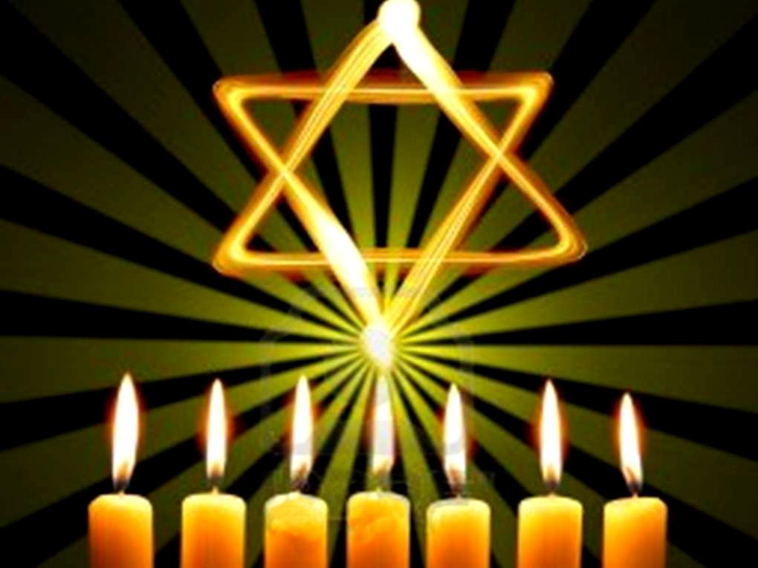
RECUERDOS DE ISRAEL

Slide 2
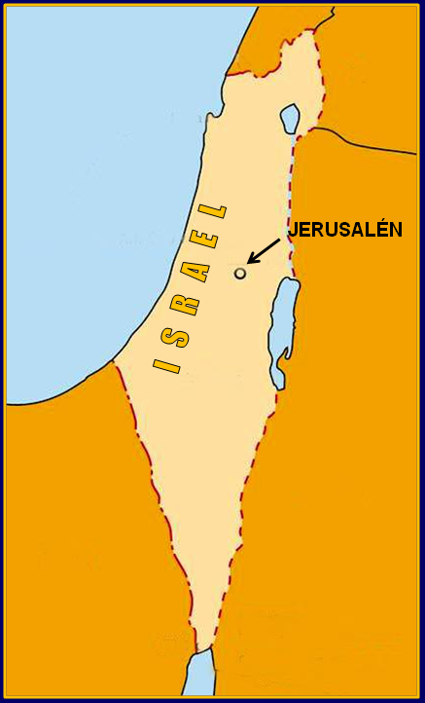
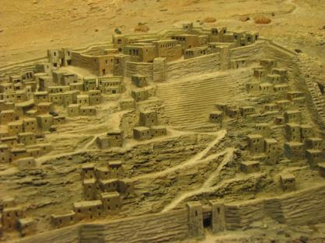
LAS OCHO PUERTAS EN LA MURALLA DE JERUSALÉN
LAS PALABRAS DE FONDO: DAVID BEN GURIÓN MAYO 14, 1948 DÍA DEL ESTADO LIBRE DE ISRAEL

Slide 3
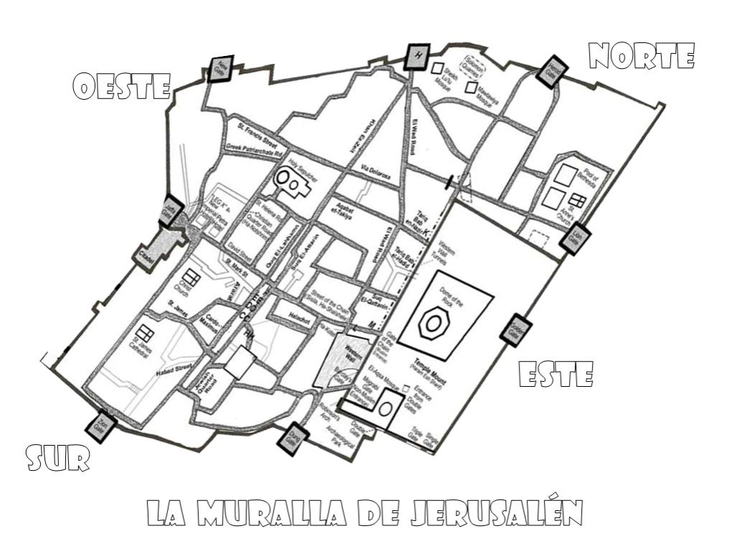
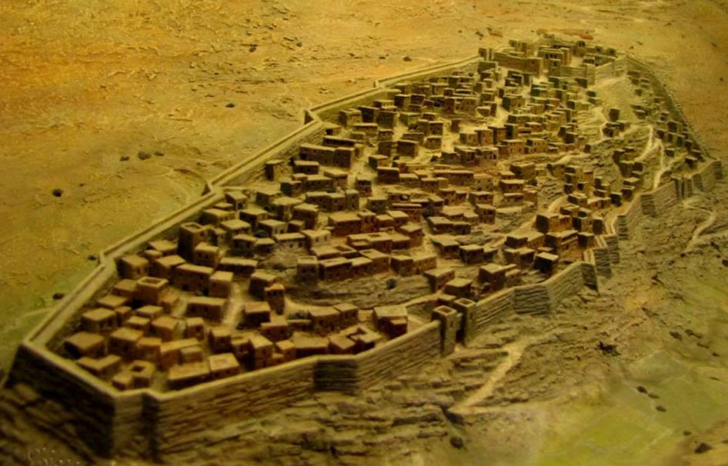
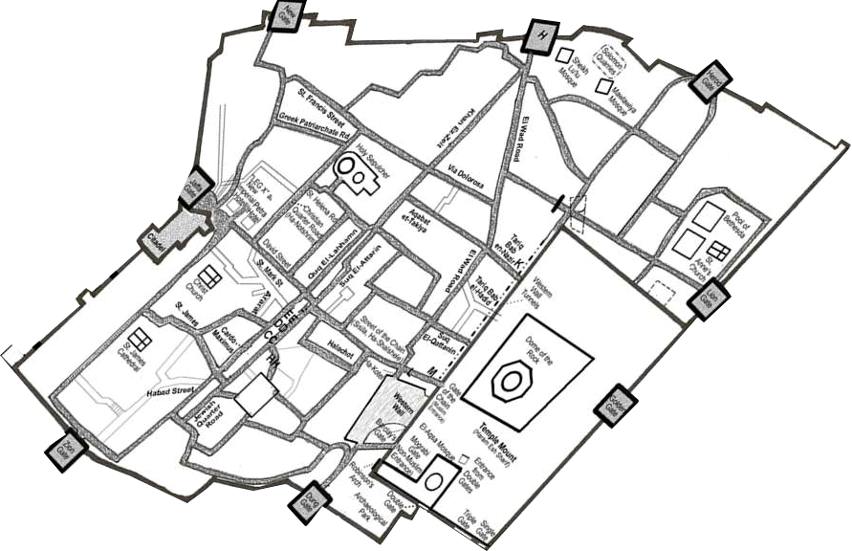
NORTE
OESTE
ESTE
SUR
LA MURALLA DE JERUSALÉN

Slide 4
NORTE
OESTE
ESTE
SUR
LAS OCHO PUERTAS DE
LA MURALLA DE JERUSALÉN
LA MURALLA DE JERUSALÉN

Slide 5
PUERTA DE DAMASCUS
PUERTA DE HERODES
LA PUERTA NUEVA
NORTE
OESTE
PUERTA DE JAFFA
PUERTA DE LOS LEONES
PUERTA DORADA
ESTE
PUERTA DE ZIÓN
SUR
PUERTA DEL ESTIÉRCOL
LAS OCHO PUERTAS DE
LA MURALLA DE JERUSALÉN
LA MURALLA DE JERUSALÉN

Slide 6
PUERTA DE DAMASCUS
PUERTA DE HERODES
LA PUERTA NUEVA
NORTE
OESTE
SECCIÓN CRISTIANA
SECCIÓN MUSULMANA
PUERTA DE JAFFA
PUERTA DE LOS LEONES
SECCIÓN ARMENIA
PUERTA DORADA
SECCIÓN JUDÍA
ESTE
PUERTA DE ZIÓN
SUR
PUERTA DEL ESTIÉRCOL
LAS OCHO PUERTAS DE
LA MURALLA DE JERUSALÉN
LA MURALLA DE JERUSALÉN

Slide 7
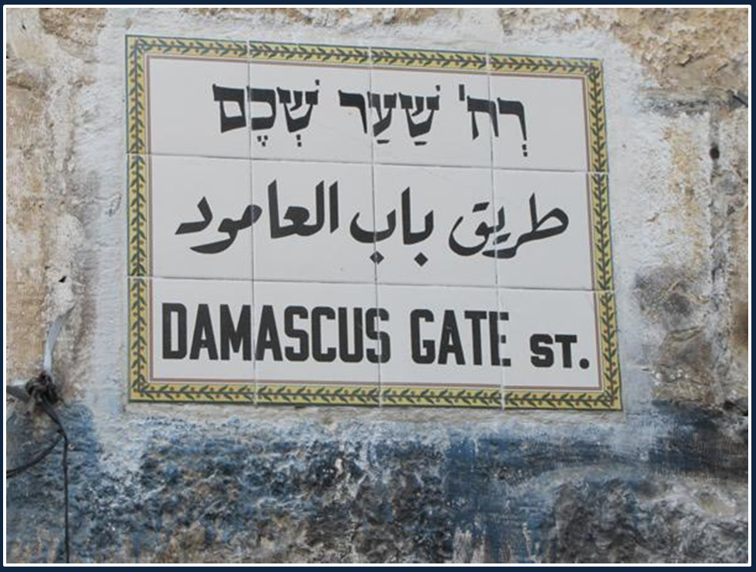
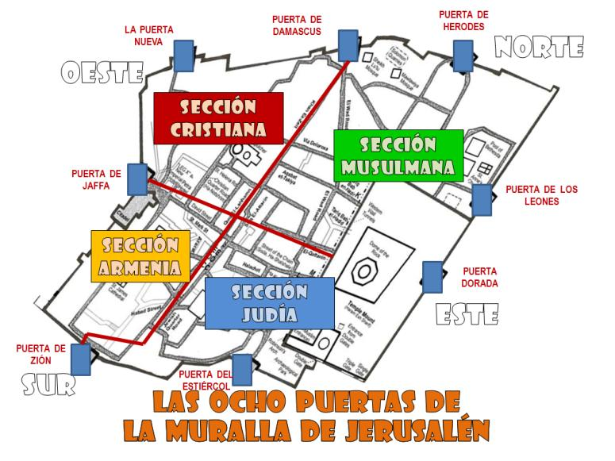
LA PUERTA DE DAMASCUS

Slide 8
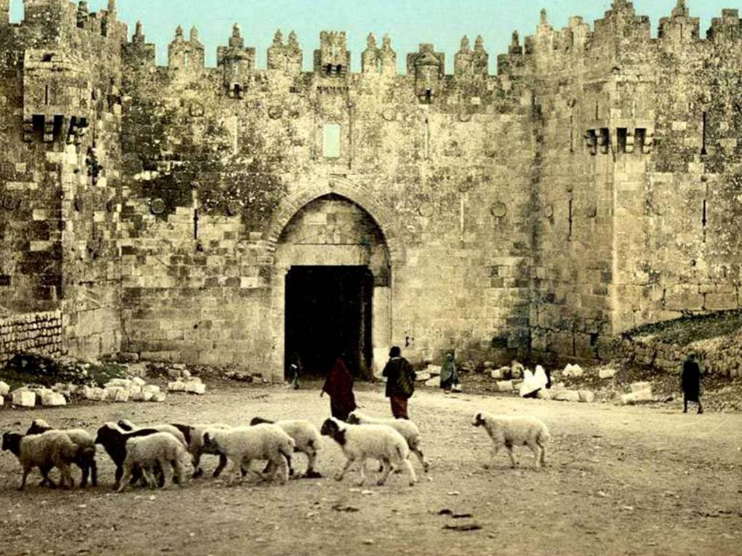
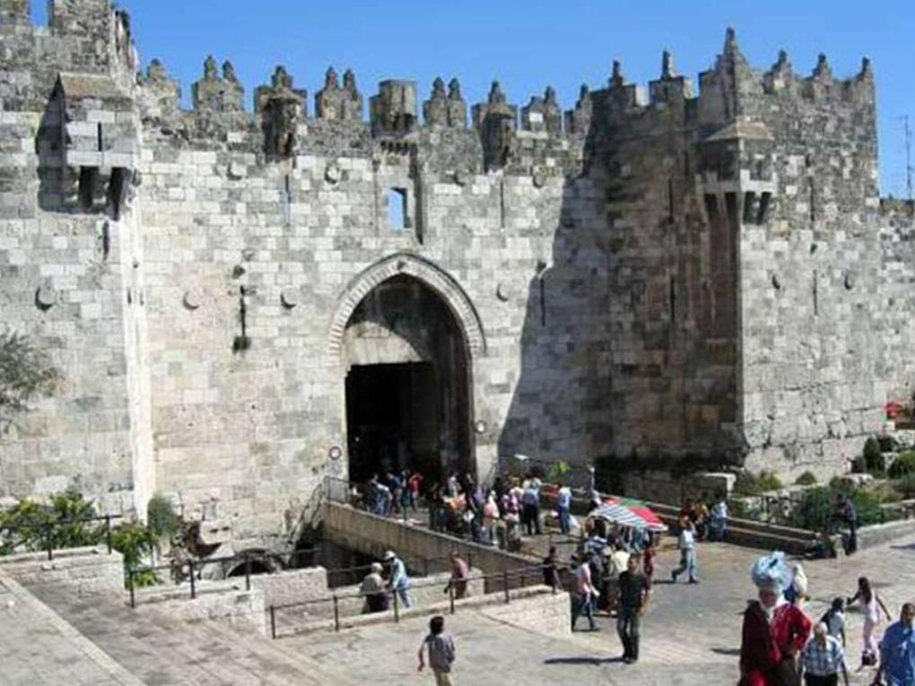
LA PUERTA DE DAMASCUS EN 1900
LA PUERTA DE DAMASCUS - HOY

Slide 9
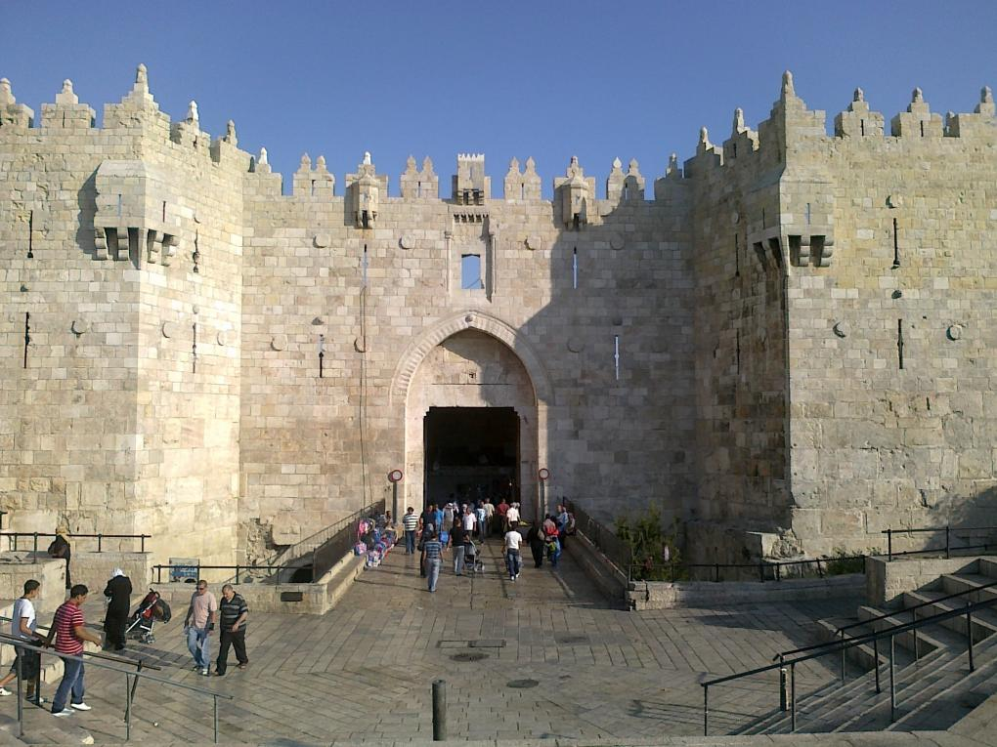
La s dos torres a cada lado de la puerta de Damasco estaban preparadas para las guerras.
LA PUERTA DE DAMASCO ES LA MÁS IMPRESIONANTE DE LAS PUERTAS DE JERUSALÉN. SE LLAMA ASÍ PORQUE LA VÍA QUE SALE DE ELLA CONDUCE A DAMASCO.

Slide 10
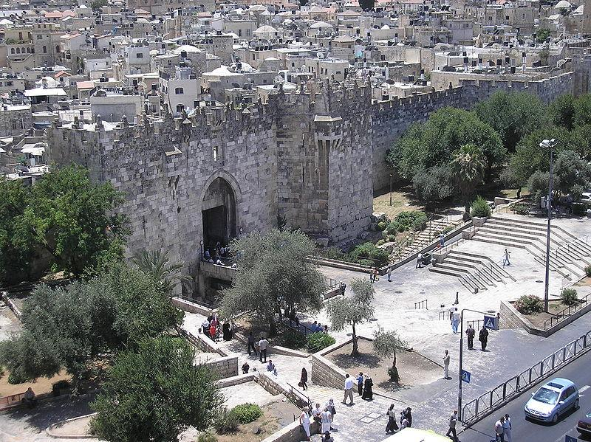
La ubicación de esta puerta hoy marca el lugar de una de las principales puertas de la ciudad de Herodes que amplió las murallas de la ciudad en el 41 AC.

Slide 11
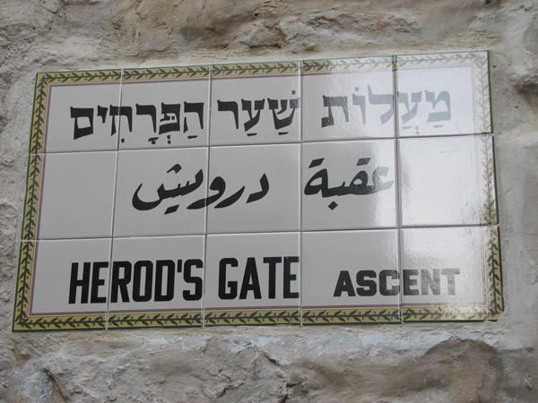
LA PUERTA DE HERODES

Slide 12
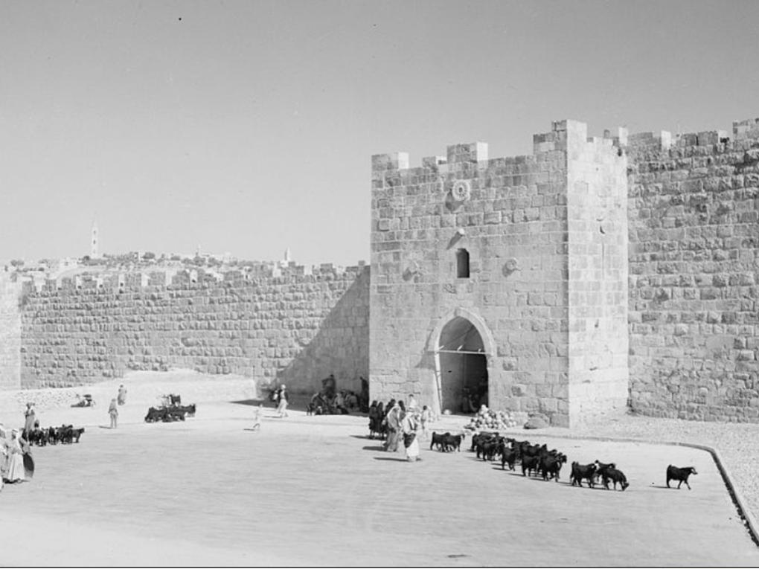
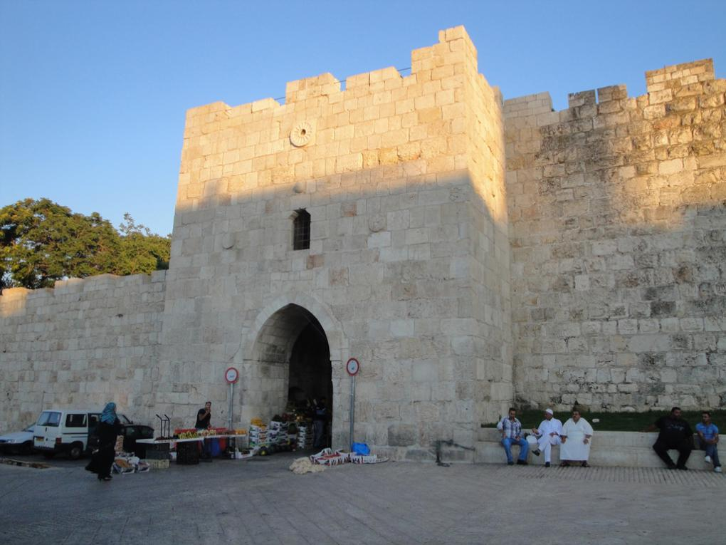
LA PUERTA DE HERODES A PRICIPIOS DEL SIGLO XX
LA PUERTA DE HERODES - HOY

Slide 13
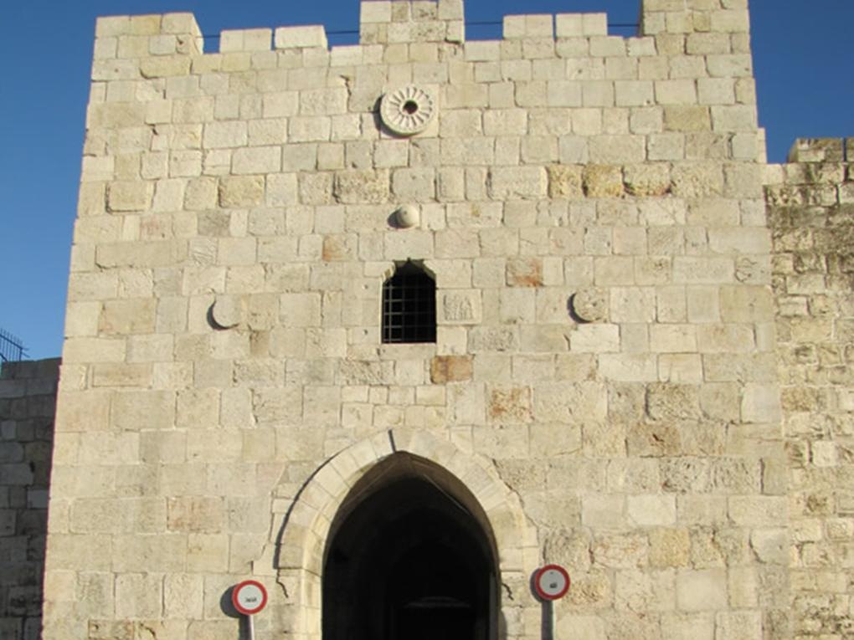
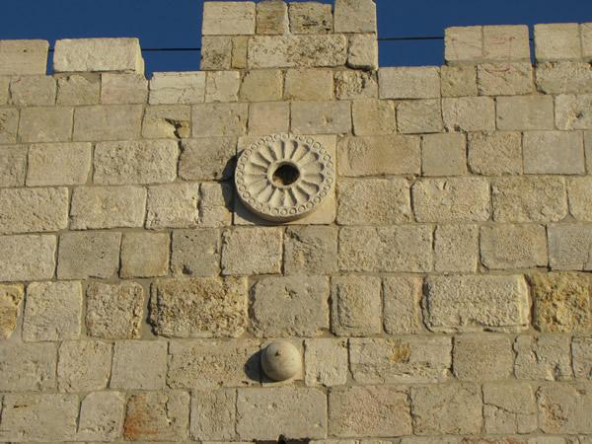
En un principio esta entrada fue llamada "Puerta de la flor” por el adorno hecho en la pared.

Slide 14
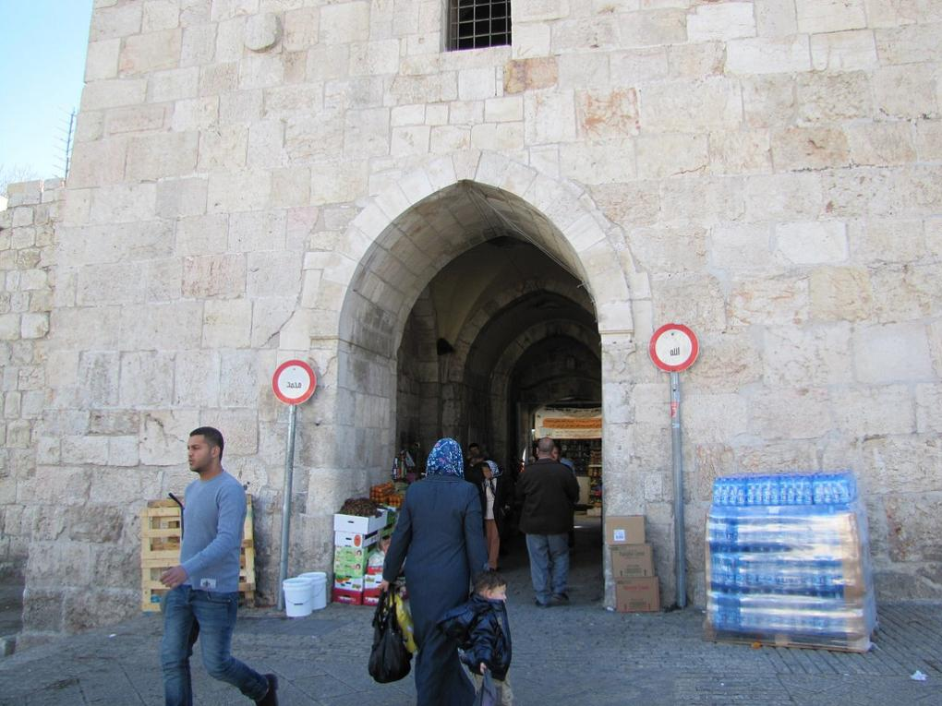
“La Puerta de Herodes”, o “La Puerta de la flor”, se encuentra en la pared norte de la Ciudad Vieja.

Slide 15
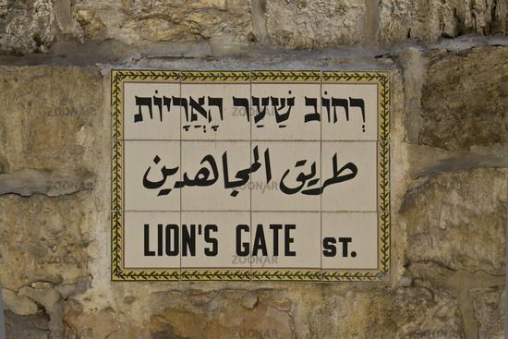
LA PUERTA DE LOS LEONES

Slide 16
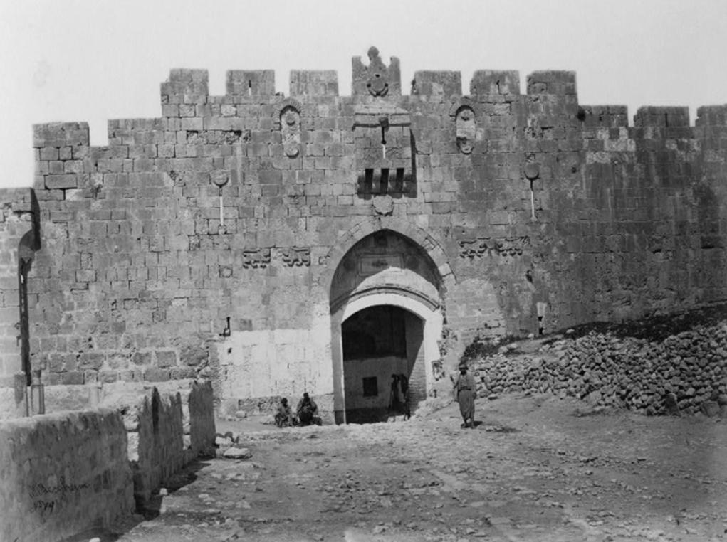
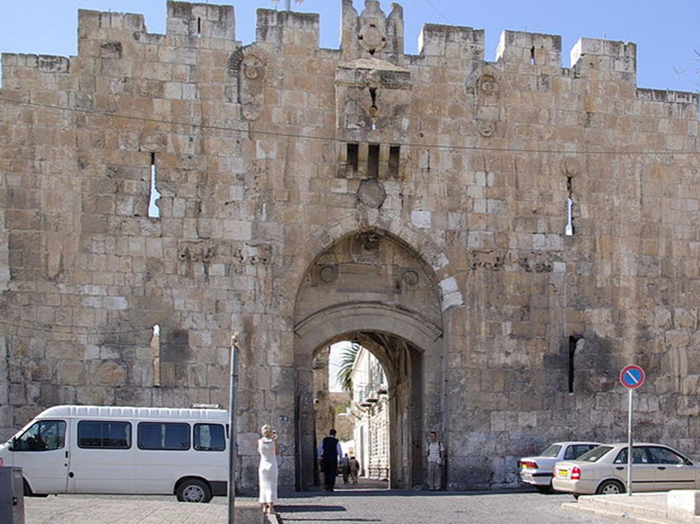
LA PUERTA DE LOS LEONES EN 1870
LA PUERTA DE “LOS LEONES” - HOY

Slide 17
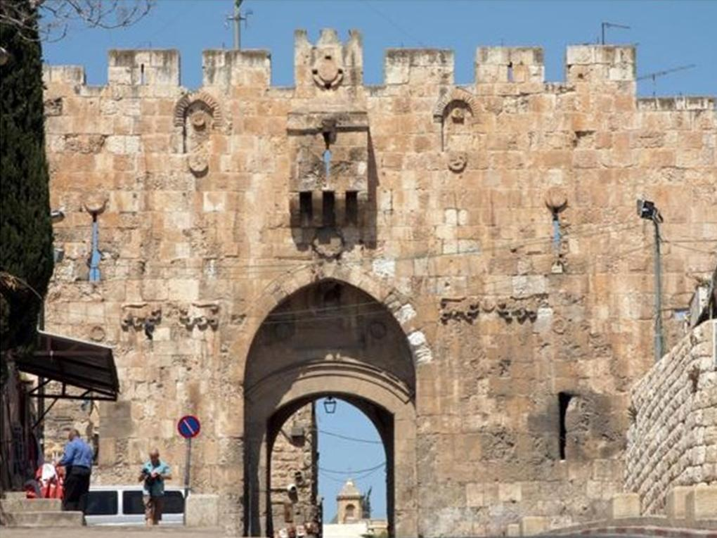
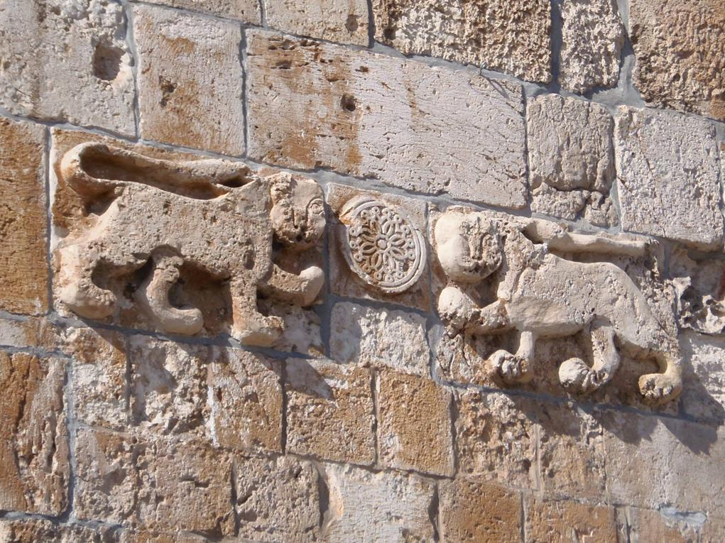
La “Puerta de los Leones” se llama así por los cuatro felinos que adornan su pared.

Slide 18
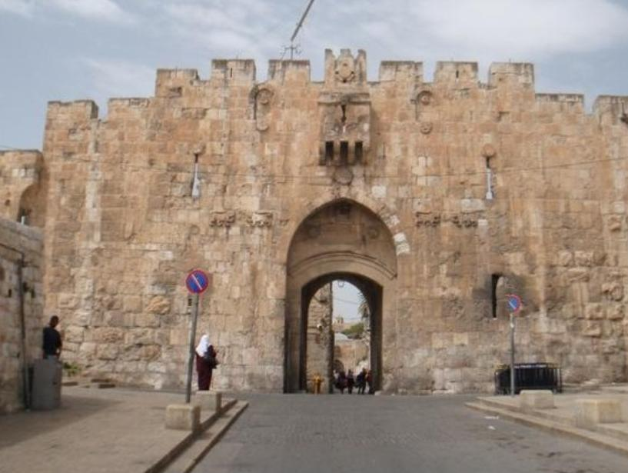
Muchos afirman que fue por esta puerta, “La de los Leones” el sitio por donde Yeshua entró en Jerusalén siendo aclamado por multitudes.

Slide 19
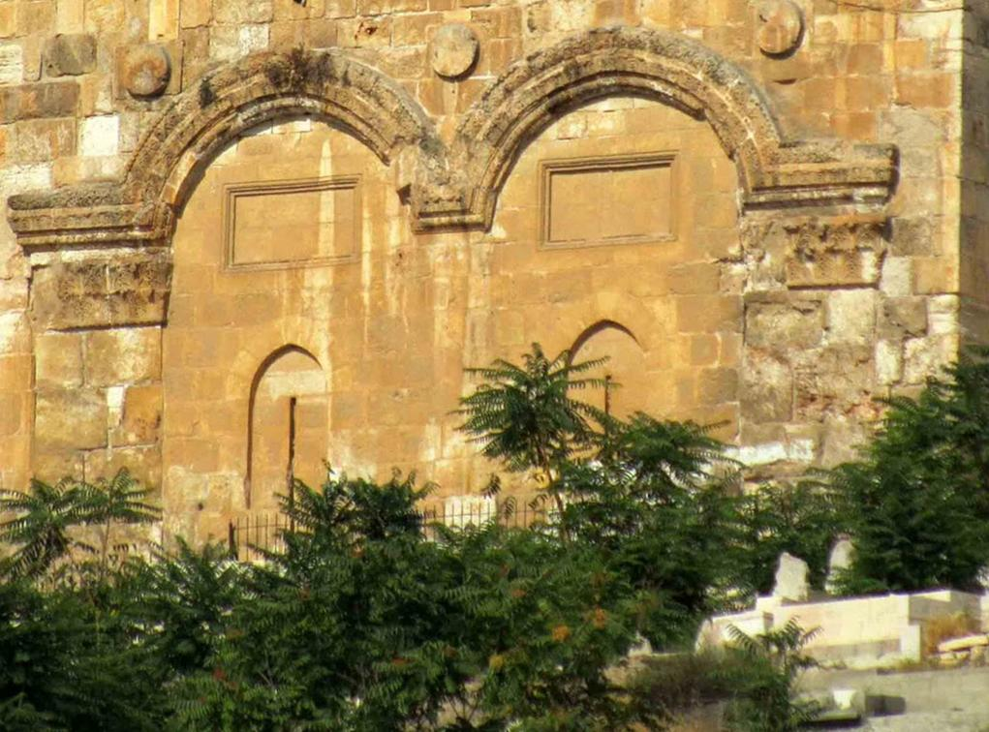
LA PUERTA DORADA
La Puerta Dorada fue construida alrededor del 640 al 705 DC por el último gobernante bizantino, o posiblemente el primero de los gobernantes musulmanes.

Slide 20
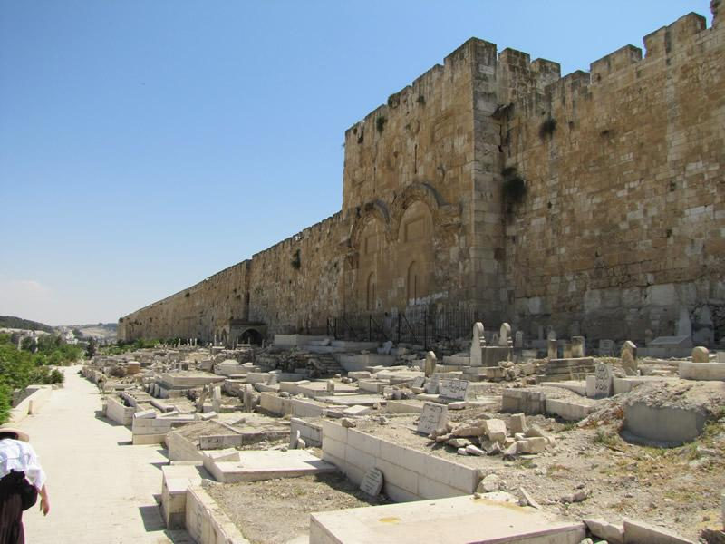
La Puerta Dorada fue sellada en el año 700
para cerrarle el acceso a los Judíos Zelotes.

Slide 21
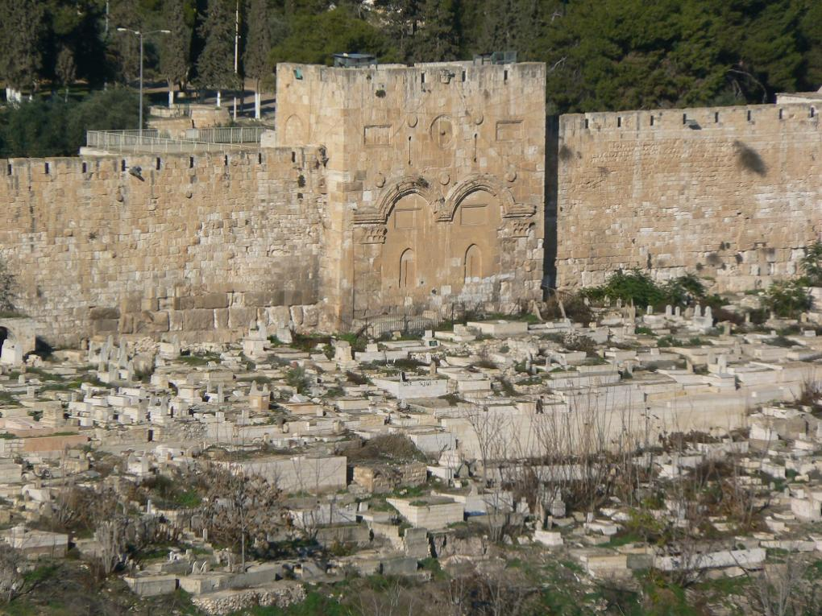
Debajo de “La Puerta Dorada” se encontró una antigua puerta que puede datar de los tiempos salomónicos o de la época de Nehemías.

Slide 22
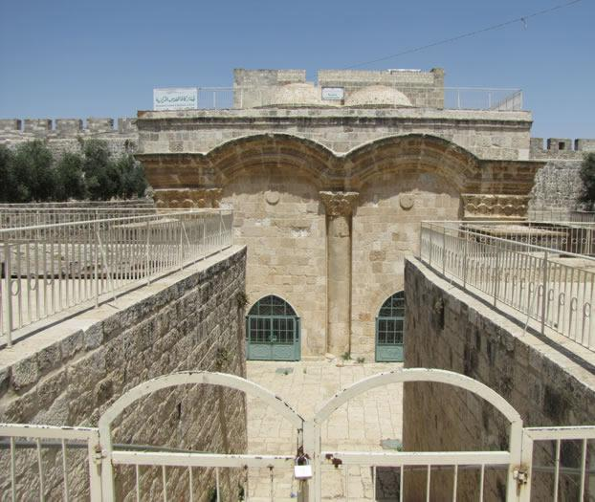
En el año 1969 el arqueólogo James Fleming investigaba la pared oriental del templo de Jerusalén, cuando encontró un cementerio musulmán.
Parte interior de
“La Puerta Dorada”

Slide 23
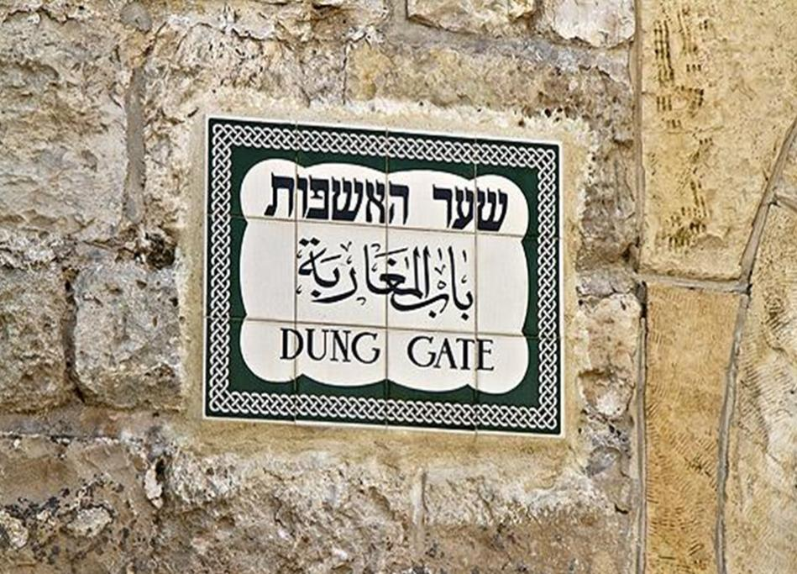
LA PUERTA DEL ESTIÉRCOL

Slide 24
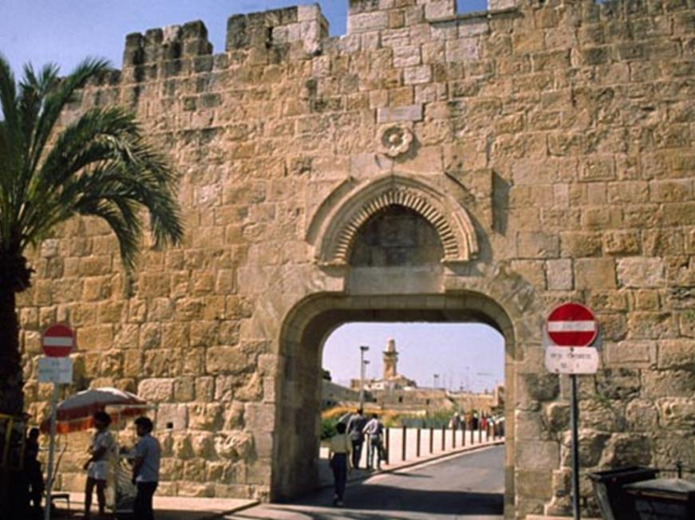
Se cree que “La Puerta del Estiércol” lleva ese nombre porque en un momento de la historia, el mercado de ganado se encontraba en este lugar.

Slide 25
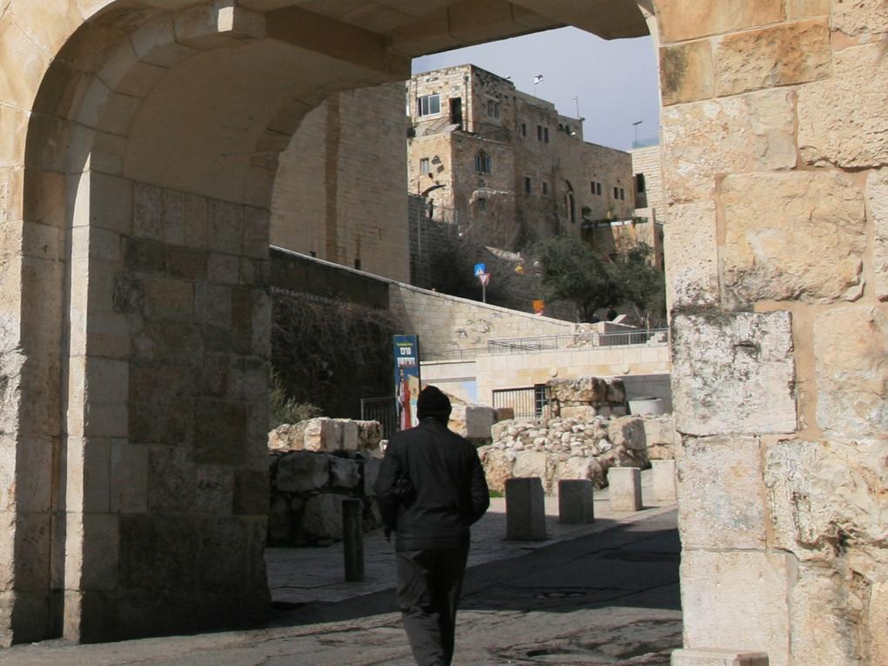
En 1953, “La Puerta del Estiercol” fue ampliada por la fuerza de ocupación jordana. Lo hicieron para que los vehículos puedieran entrar en la ciudad vieja, ya que las puertas de Jaffa y la de Zión estaban cerradas bajo el estado de sitio.

Slide 26
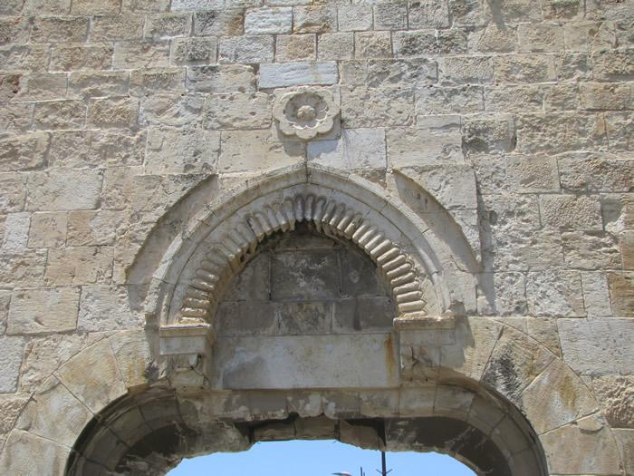
El arco de medio punto sobre el dintel de la “Puerta del Estiércol’, indica que este lugar fue diseñado originalmente como una puerta trasera, de escape o para desplegar tropas contra posibles agresores.

Slide 27
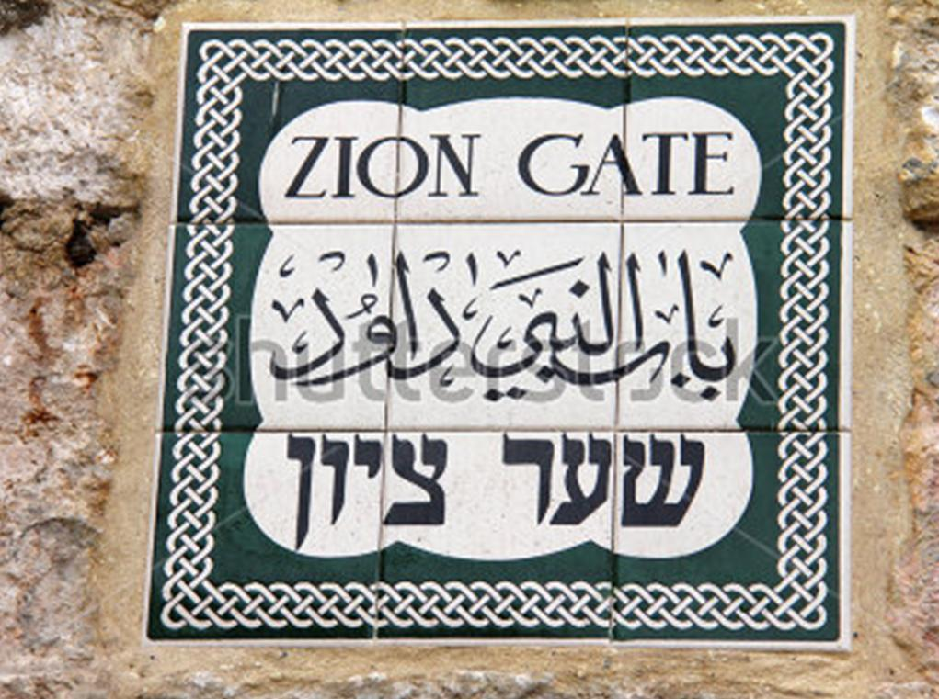
LA PUERTA DE ZIÓN

Slide 28
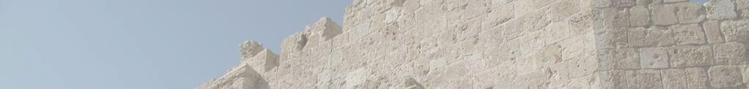
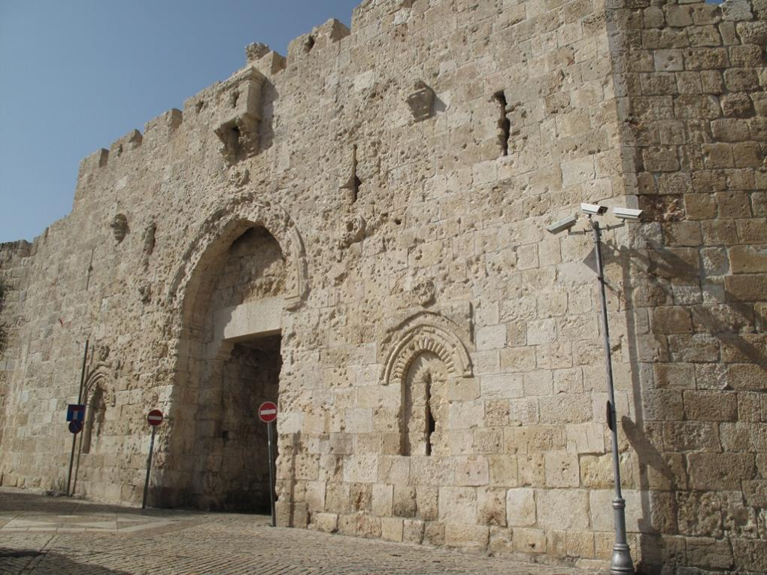
La Puerta de Zión también es conocida como "La Puerta de David", porque durante la primera “Cruzada” los cruzados identificaron erróneamente el lugar de la tumba del rey de Israel

Slide 29
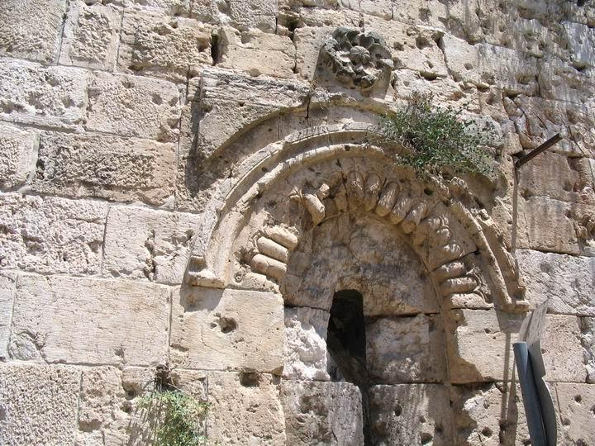
He aquí la ventana que “La Puerta de Zión” tiene en uno de sus lados

Slide 30
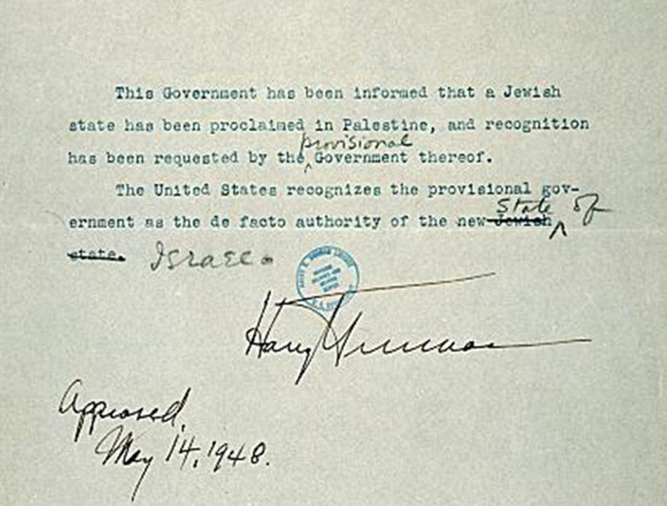
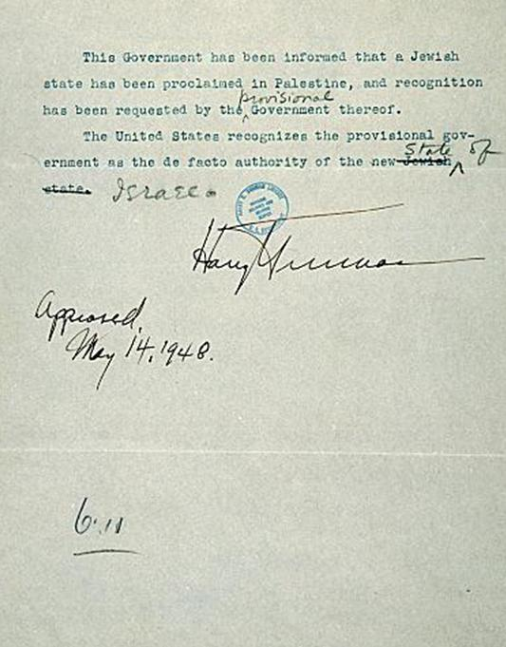
EL ATAQUE SE PRODUJO EL MISMO DÍA QUE EL PRESIDENTE DE LOS ESTADOS UNIDOS HARRY TRUMAN FIRMÓ EL BORRADOR DE LA CARTA RECONOCIENDO EL ESTADO DE ISRAEL
EL HOMBRE OLVIDA FACILMENTE
R E C O R D E M O S
Tan pronto la O.N.U. autorizó la institución del “Estado de Israel”, los países árabes atacaron a los hebreos, con el propósito de imposibilitar la creación de un país judío.

Slide 31
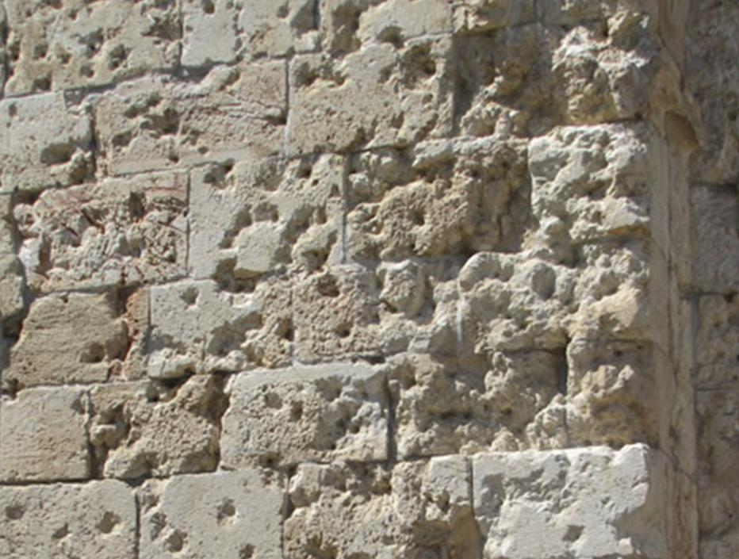
OBSERVE LAS PERFORACIONES DE LA BALAS EN LA PARED DE LA PUERTA DE ZIÓN

Slide 32
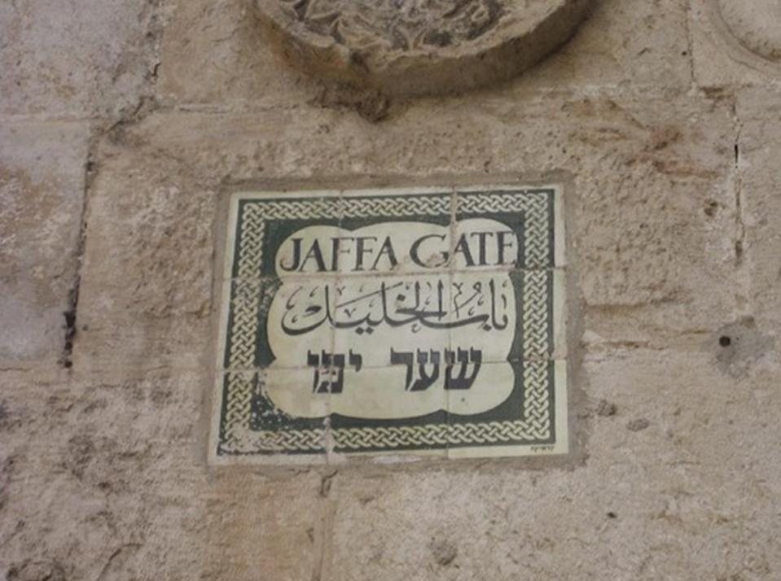
LA PUERTA DE JAFFA

Slide 33
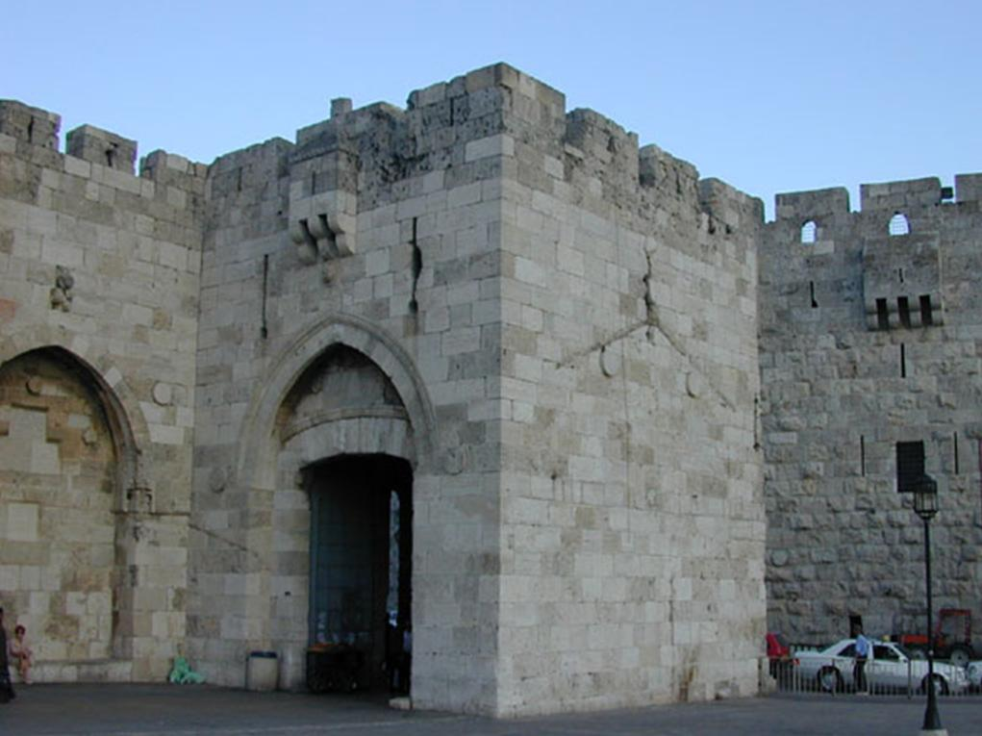
El nombre de este portón es la “Puerta de Jaffa” ya que conduce al puerto de ese nombre.

Slide 34
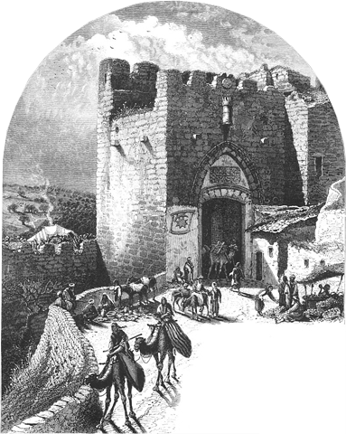
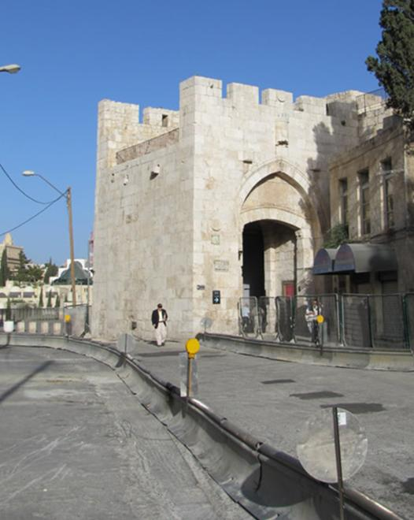
En el pasado, “La Puerta de Jaffa” fue conocida como "La Puerta del amigo", porque abre hacia Hebrón , el lugar de donde Abraham, el amigo de Dios, llegó Jerusalén.
La puerta de Jaffa fue el principal enfoque de las fuerzas israelíes en 1948 cuando trataban de capturar la “Ciudad Vieja” para unirla con Jerusalén occidental que estaba bajo el control hebreo.

Slide 35
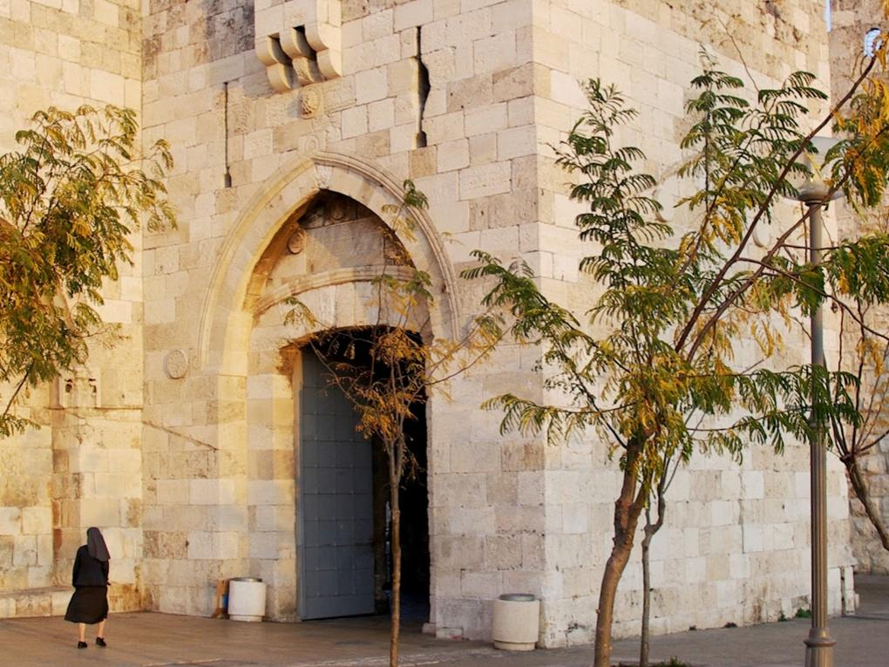
Los Judios obtuvieron el control de la “Puerta de Jaffa” en 1967.

Slide 36
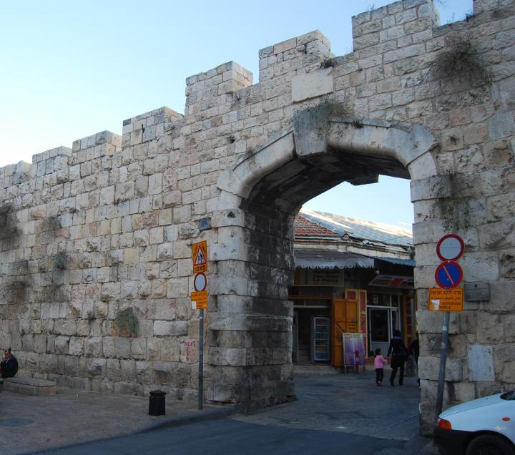
LA PUERTA NUEVA

Slide 37
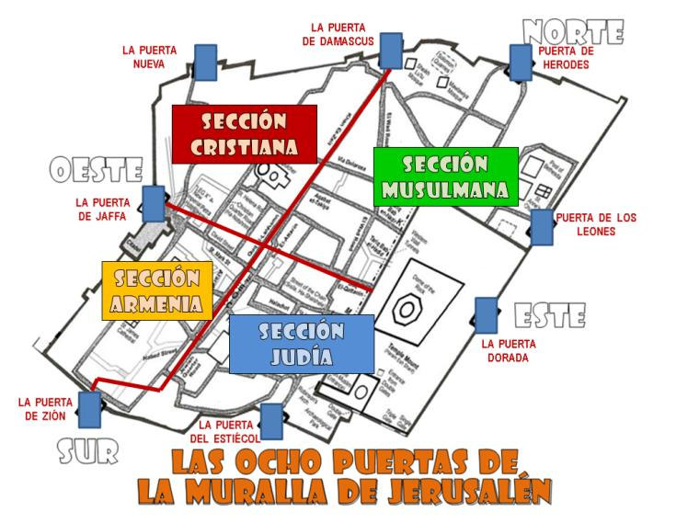
LA PUERTA NUEVA

Slide 38
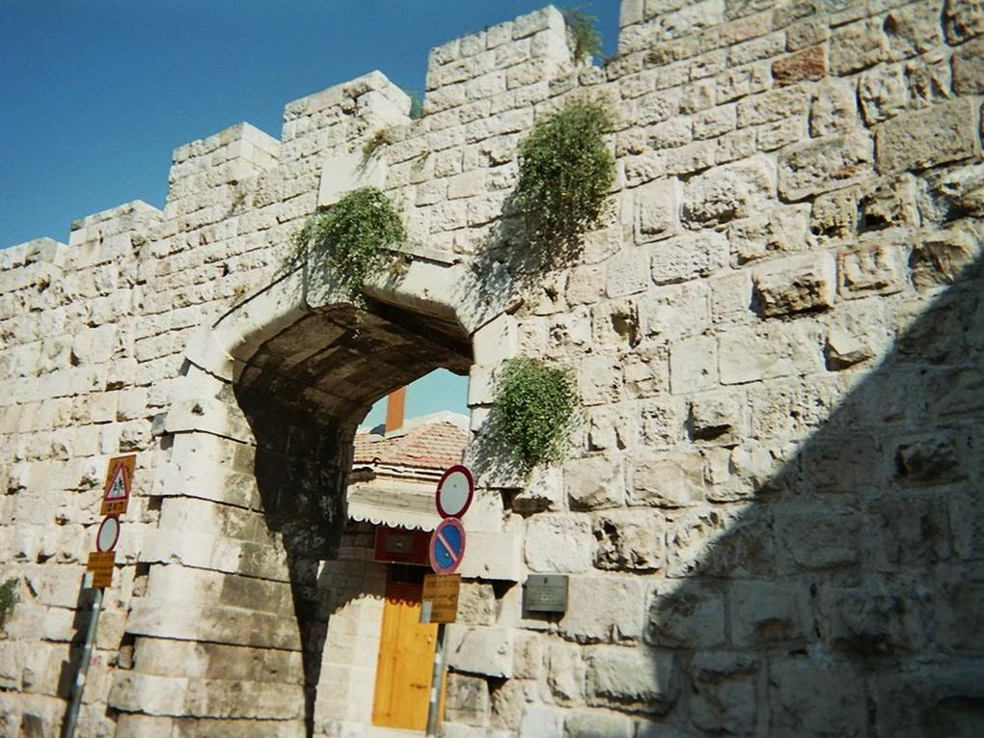
“La Puerta Nueva”
no fue parte del diseño original

Slide 39
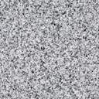
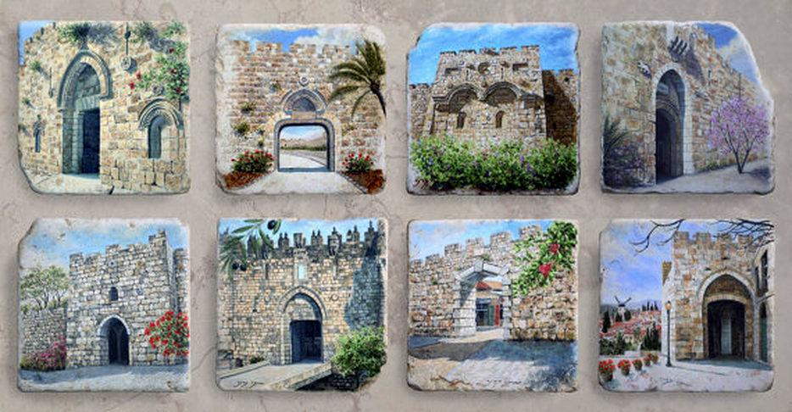
LAS OCHO PUERTAS DE
LA MURALLA DE JERUSALÉN

Slide 40
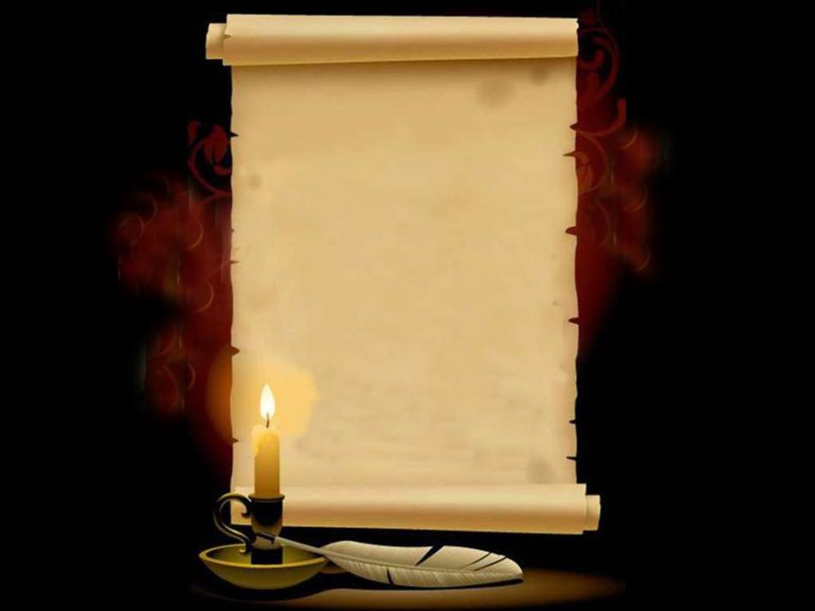
Elevo mi oración a Dios a través de Yeshua (Jesús) rogando que se mantenga la paz y tranquilidad del pueblo de Israel.
Amén y Amén
Carlos Luis Brito

Slide 41



Accede a la sección que desees desde aquí:
Propia Creación
De la Red
Dedicatorias | Fechas Especiales | Graciosos
Historia y Arte | Lugares | Musicales
Naturaleza y Ciencias | Política | Reflexión
Religiosos | Románticos | Salud
Dedicatorias | Fechas Especiales | Graciosos
Historia y Arte | Lugares | Musicales
Naturaleza y Ciencias | Política | Reflexión
Religiosos | Románticos | Salud
Si deseas recibir pps periódicamente en tu correo electrónico subscríbete aquí:

